Slide 1

教科版五上《生物与环境》单元
6.做一个生态瓶

Slide 2
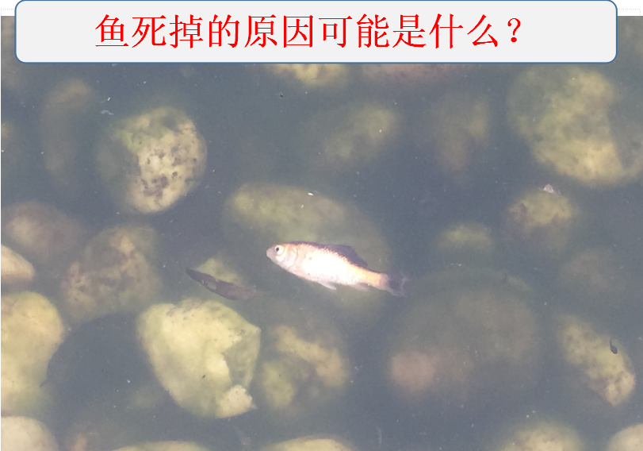

Slide 3
做一个生态瓶
做一个怎样的生态瓶呢？
放些什么？需要放多少？

Slide 4
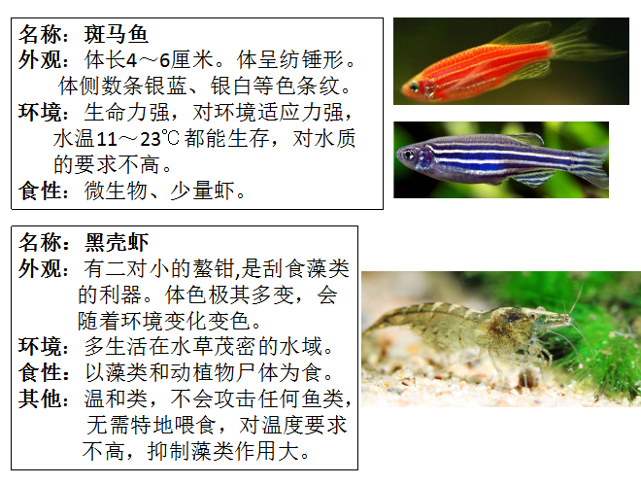
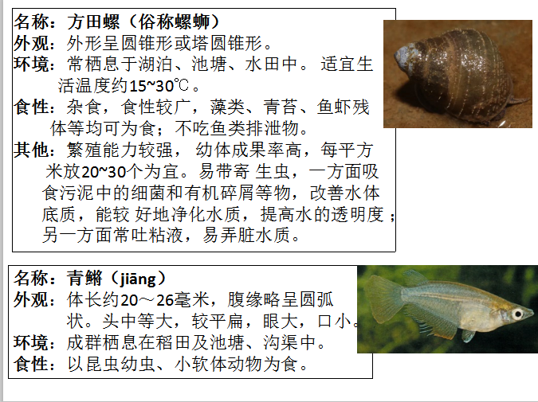
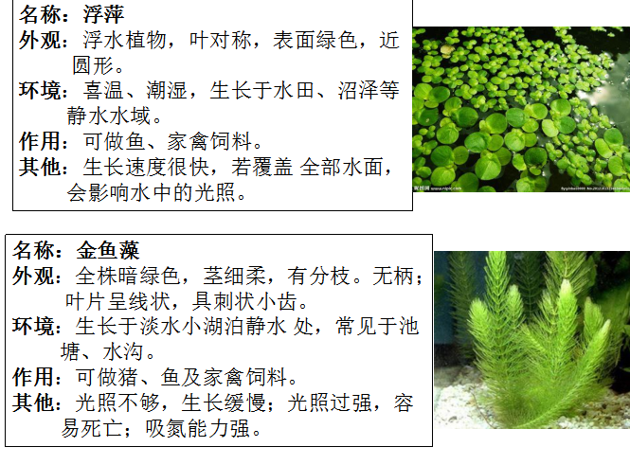

Slide 5
水是一切生命的源泉，水质的好坏与动物植物息息相关。
当水中溶解氧充足时，鱼类摄食旺盛，消化率高，生长快；当水中溶解氧过低时，动物活动受阻，严重时可引起死亡。因此要利用微生物分解有机物，减少有机物耗氧，保持池水清洁。
影响池水透明度的最主要因素是水中浮游生物的种类和数量。透明度过小表明水中有机物过多，池水耗氧因素过多，上下层水温和溶氧差距大，水质易恶化，养殖动物抗病能力减弱。此时要及时进行排换水。
水中氨氮过高，会导致动物血液运输氧能力降低，导致氧气和废物交换不畅，从而引起缺氧或中毒死亡。而动物排泄物是氨氮的一大来源，因此要有定期清理。
建议3升水养长约2~3厘米大小的鱼5~6条，保证鱼能获得足够的氧气和生存空间。容器大，鱼分散，较易养。

Slide 6
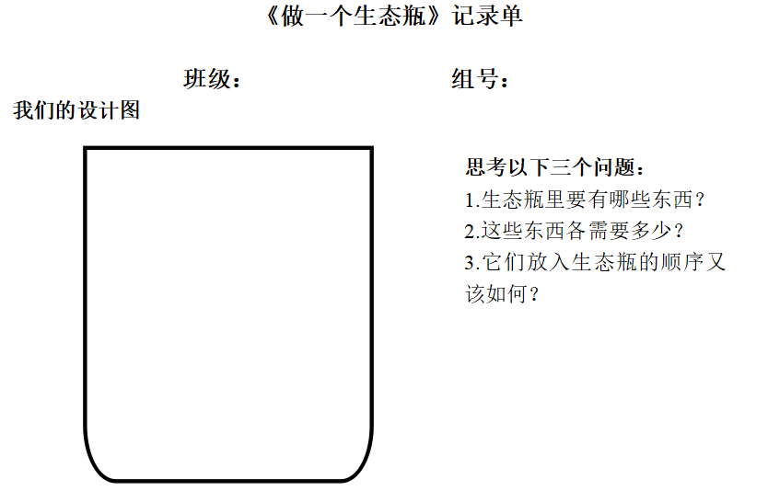

Slide 7
评价量规
①含有非生物、植物、动物，且数量合适。
②考虑到植物、动物特点、生活习性和食性特点。

Slide 8
